Slide 1




KOM 331
Rekayasa Perangkat Lunak
Kelompok 5:
Adeliya Yuliani (G64160026)
Iyang A. Wibowo (G64160030)
Allifah Rahmatillah (G64160033)
Endang Nuradi (G64160044)

Slide 2

Pendahuluan
Latar Belakang
Mahasiswa sering sekali sulit dalam melakukan suatu hal. Bukan hanya karena suatu masalah yang rumit, melainkan mereka belum memiliki keahlian untuk menyelesaikannya. Maka dari itu, dibutuhkan bantuan dari orang lain untuk melakukan hal tersebut. Kebutuhan mahasiswa sangatlah beragam, dimulai dari memasak, mengerjakan tugas, mengembangkan softskill, mengajar dan sebagainya. Setiap mahasiswa juga memiliki keahlian yang berbeda-beda. Aplikasi ini diharapkan dapat membantu mahasiswa yang membutuhkan suatu jasa untuk menemukan mahasiswa lain yang memang berniat membantu dan memiliki pengetahuan serta keahlian yang dibutuhkan untuk memenuhinya.

Slide 3
Pendahuluan
Rumusan Masalah
Sulitnya mencari penyedia jasa yang sesuai dengan kebutuhan customer,
Pencari jasa sering kali mendapatkan hasil yang tidak sesuai dengan user requirement,
Ketidaksesuaian jasa yang diminta dengan harga yang ditawarkan,
Ketidaktahuan pencari jasa terhadap track record penyedia jasa,
Waktu pengerjaan tidak sesuai dengan batas waktu yang disepakati.

Slide 4
Pendahuluan
Tujuan
Perantara bagi mahasiswa yang membutuhkan suatu jasa/keahlian dan mahasiswa yang memiliki keahlian.
Penyalur jasa antara penyedia jasa dan mahasiswa yang membutuhkan jasa.
Mempermudah pencarian suatu keahlian akan bidang tertentu Memberi Informasi keahlian yang dimiliki mahasiswa

Slide 5
Pendahuluan
Batasan Masalah
Aplikasi ini diperuntukkan pada ruang lingkup mahasiswa IPB,
Setiap penyedia jasa dan pencari jasa harus memiliki email yang berbeda.

Slide 6
Pendahuluan
Solusi Singkat
Dengan adanya aplikasi needs ini, akan menghubungkan antara pencari jasa (seeker) dan penyedia jasa(helper). Dengan perantara ini mahasiswa IPB yang kesulitan mencari akan dimudahkan dengan memposting dan hanya tunggu beberapa saat penyedia jasa akan menghubunginya.

Slide 7
Functional vs Non Functional
Sistem dapat dijalankan pada platform berbasis web
Sistem dapat membuat postingan pekerjaan
baru (create new job)
Sistem dapat menampilakan pekerjaan yang
dapat dilamar (search job)
Sistem hanya tersedia dalam satu bahasa
Sistem dapat menampilakan pekerjaan yang
berhasil dilamar (applied job)
Sistem tidak realtime
Sistem dapat menampilakan profile dari seeker dan helper (view dashboard)

Slide 8
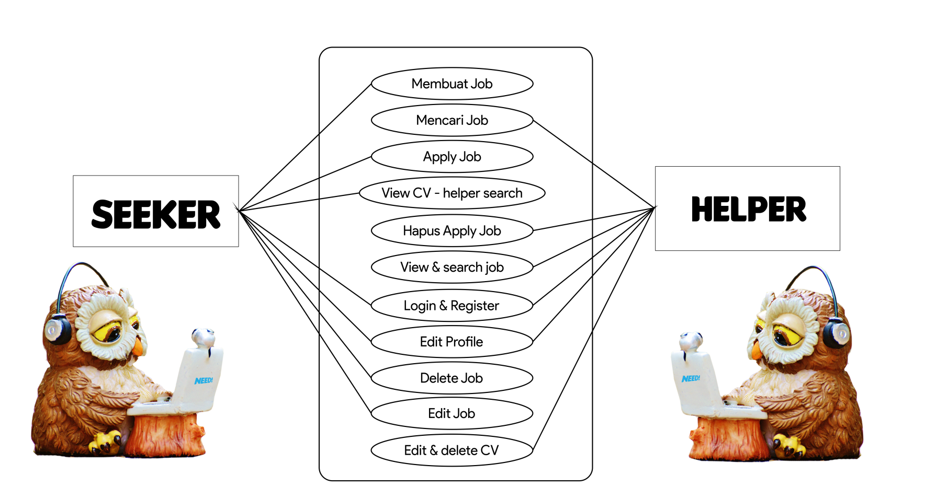


Use Case Diagram

Slide 9
Implementasi

Slide 10
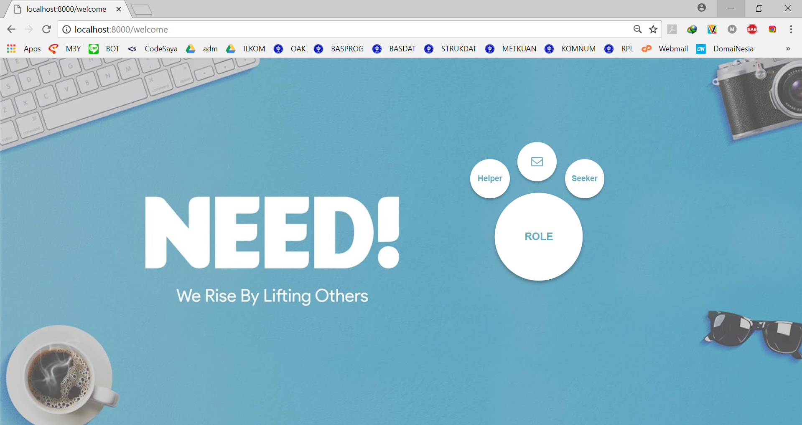
Welcome Page
Tampilan awal system, user dapat memilih role,
Sebagai seeker (pencari pekerja) atau helper (pencari pekerjaan).

Slide 11
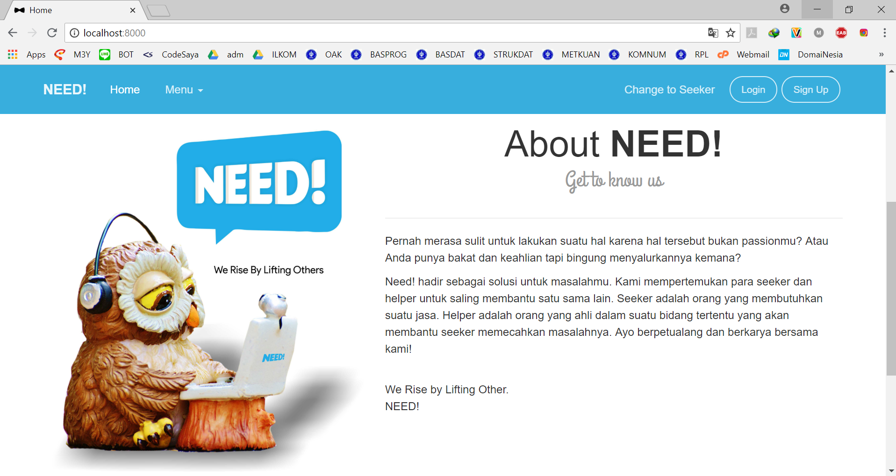
Landing Page
Tampilan Landing Page.

Slide 12
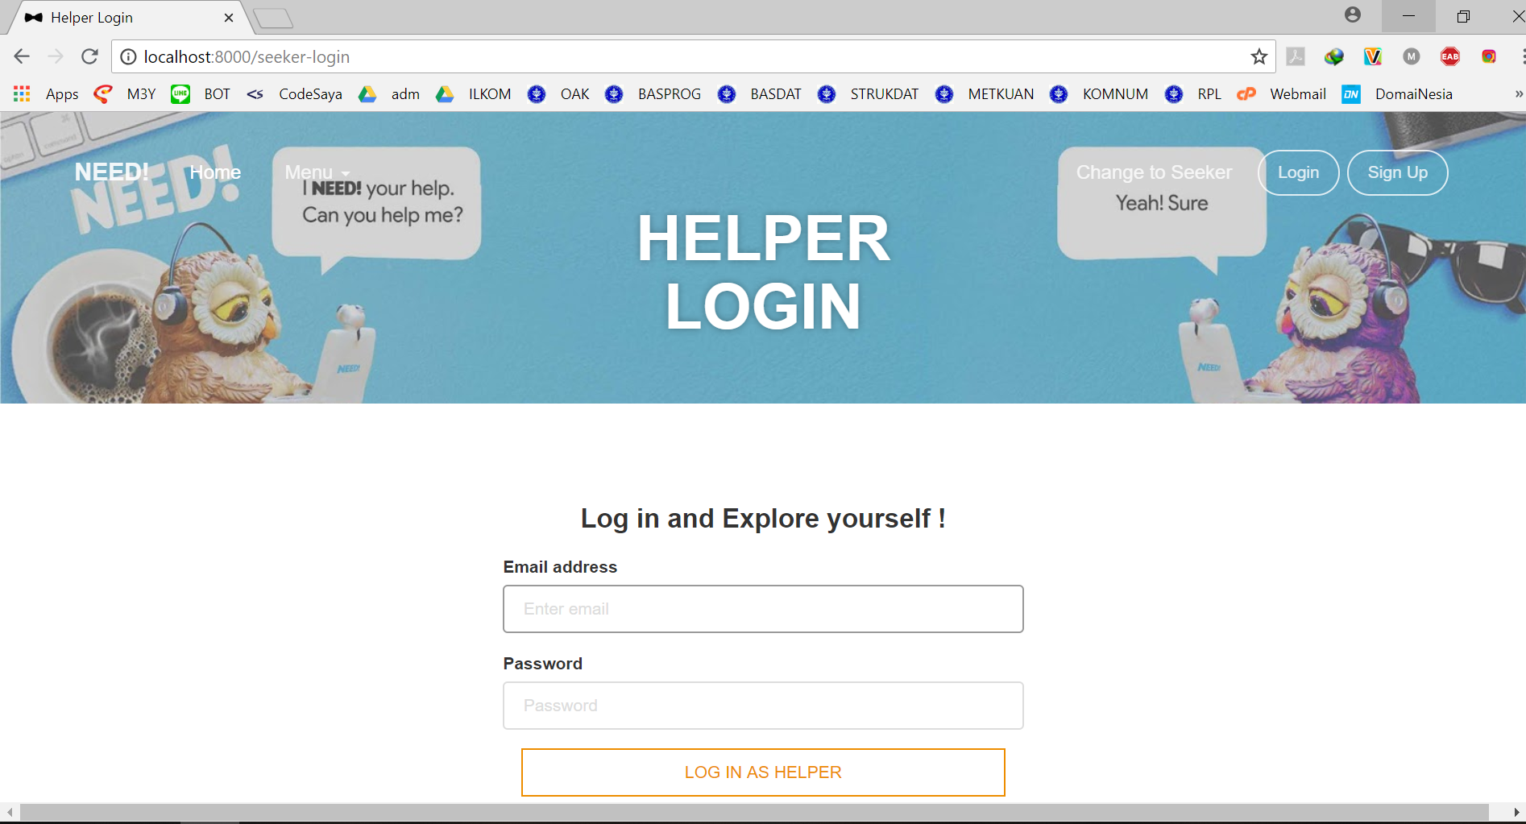
Helper Login
Jika helper sudah memiliki akun, maka dapat melakukan login.

Slide 13
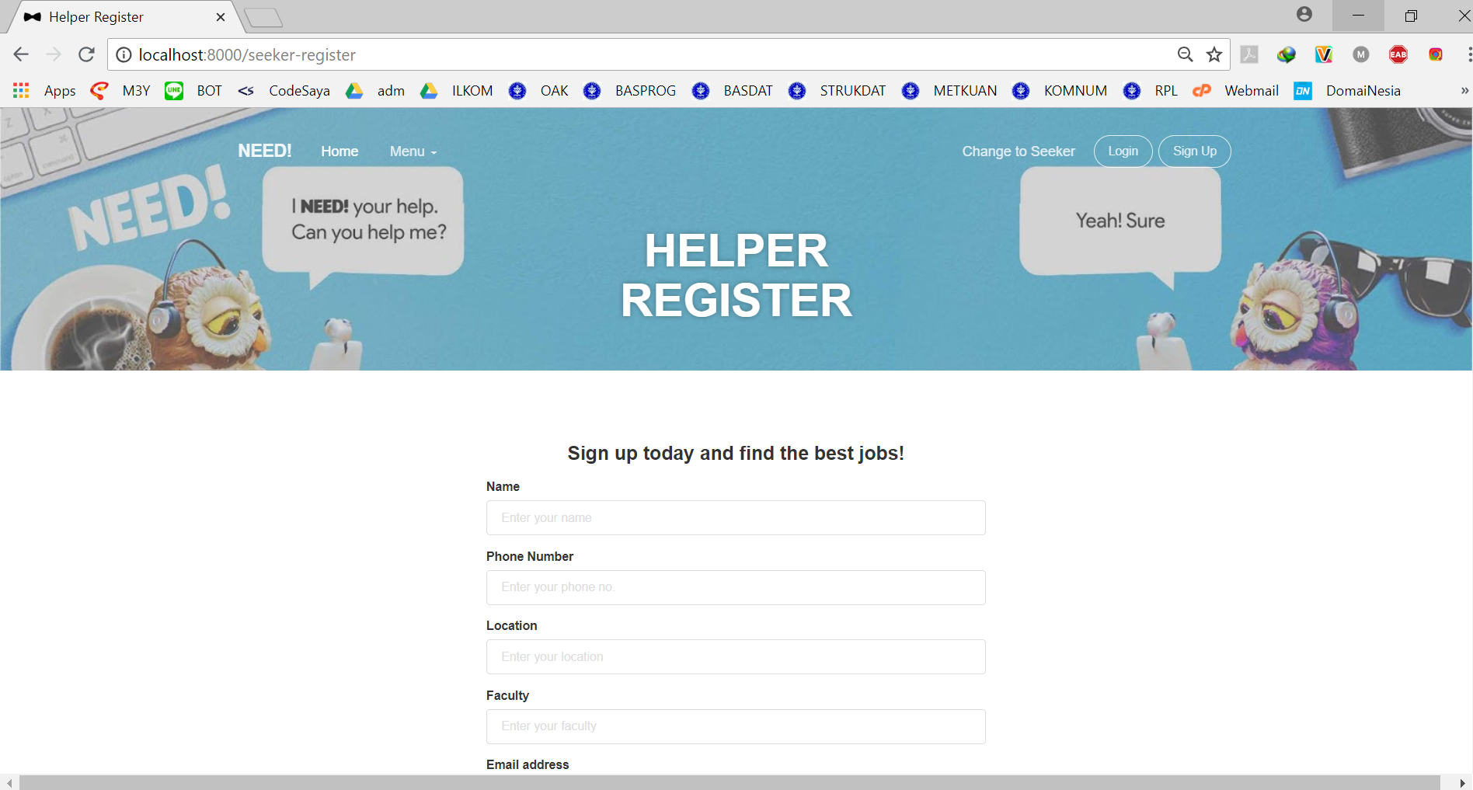
Helper Register
Helper melakukan registrasi jika belum terdaftar.

Slide 14
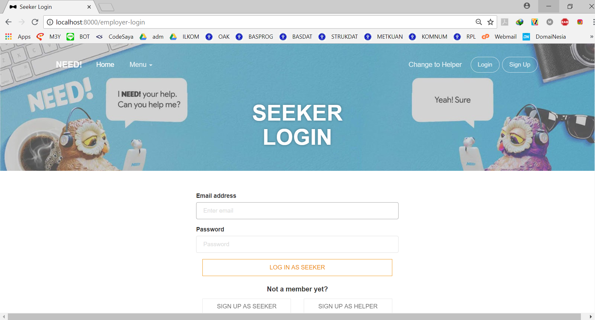
Seeker Login
Jika helper sudah memiliki akun, maka dapat melakukan login.

Slide 15
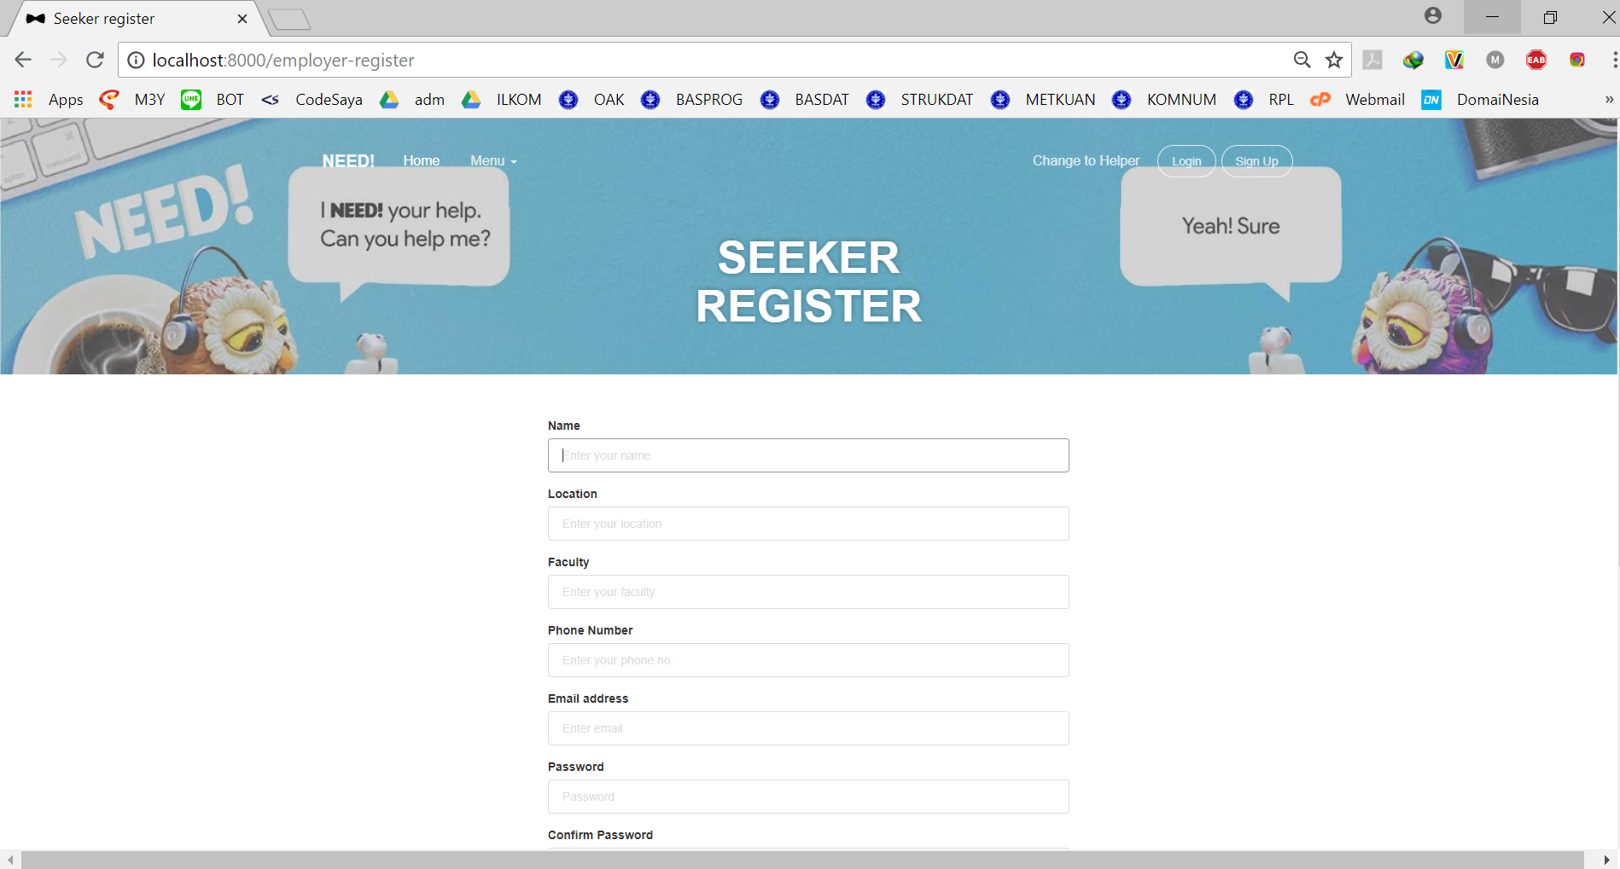
Seeker Register
Seeker melakukan registrasi jika belum terdaftar.

Slide 16
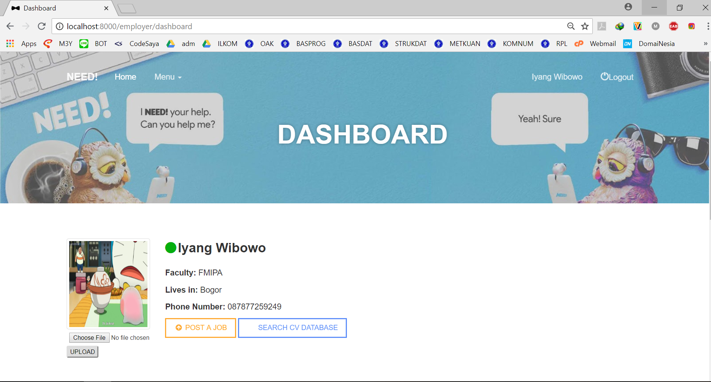
Seeker Dashboard
Tampilan dashboard dari akun seeker.

Slide 17
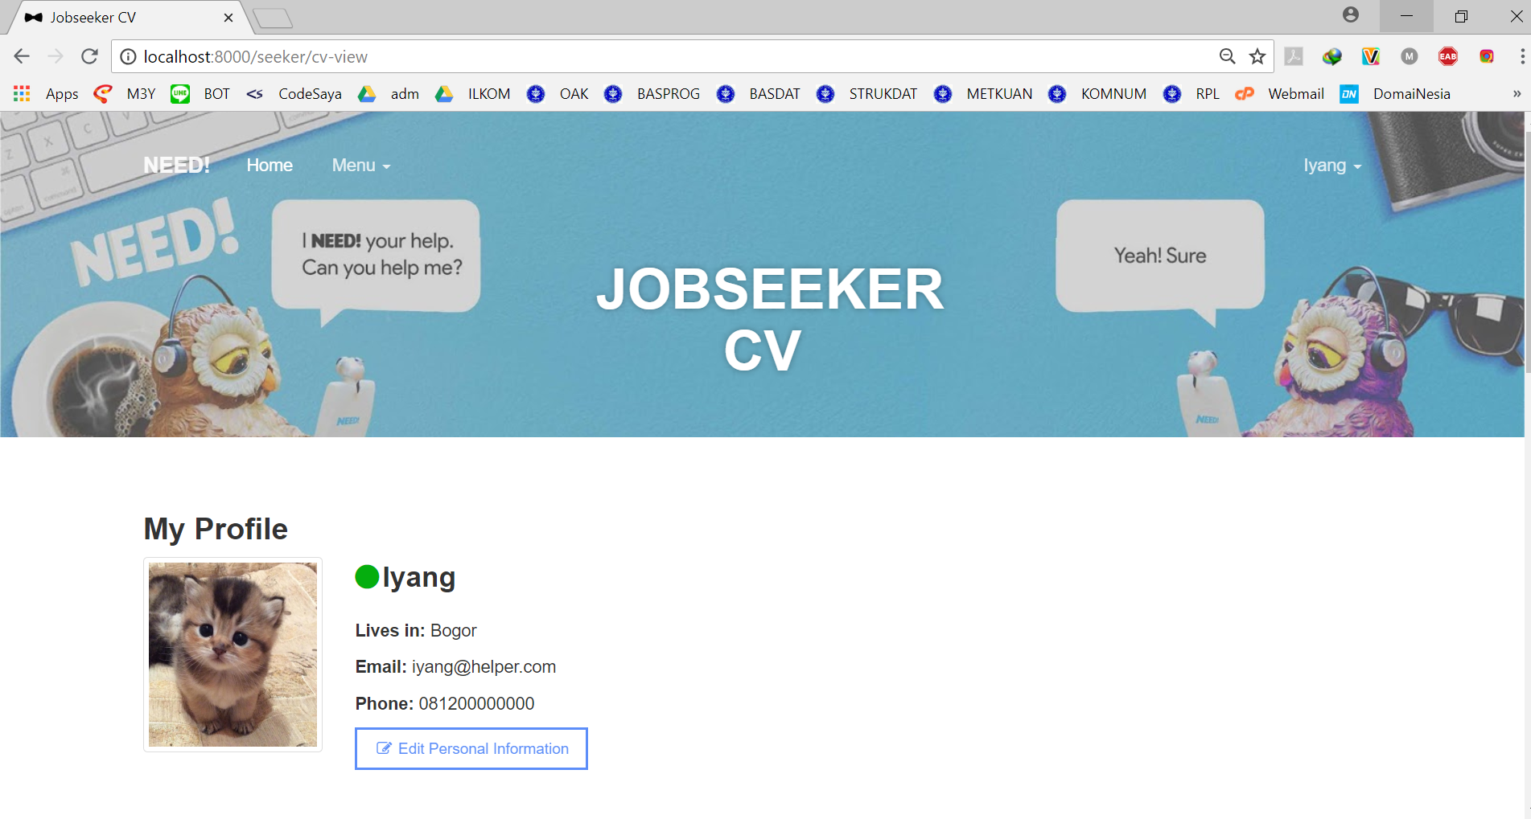
Helper Dashboard
Tampilan dashboard dari akun helper.

Slide 18
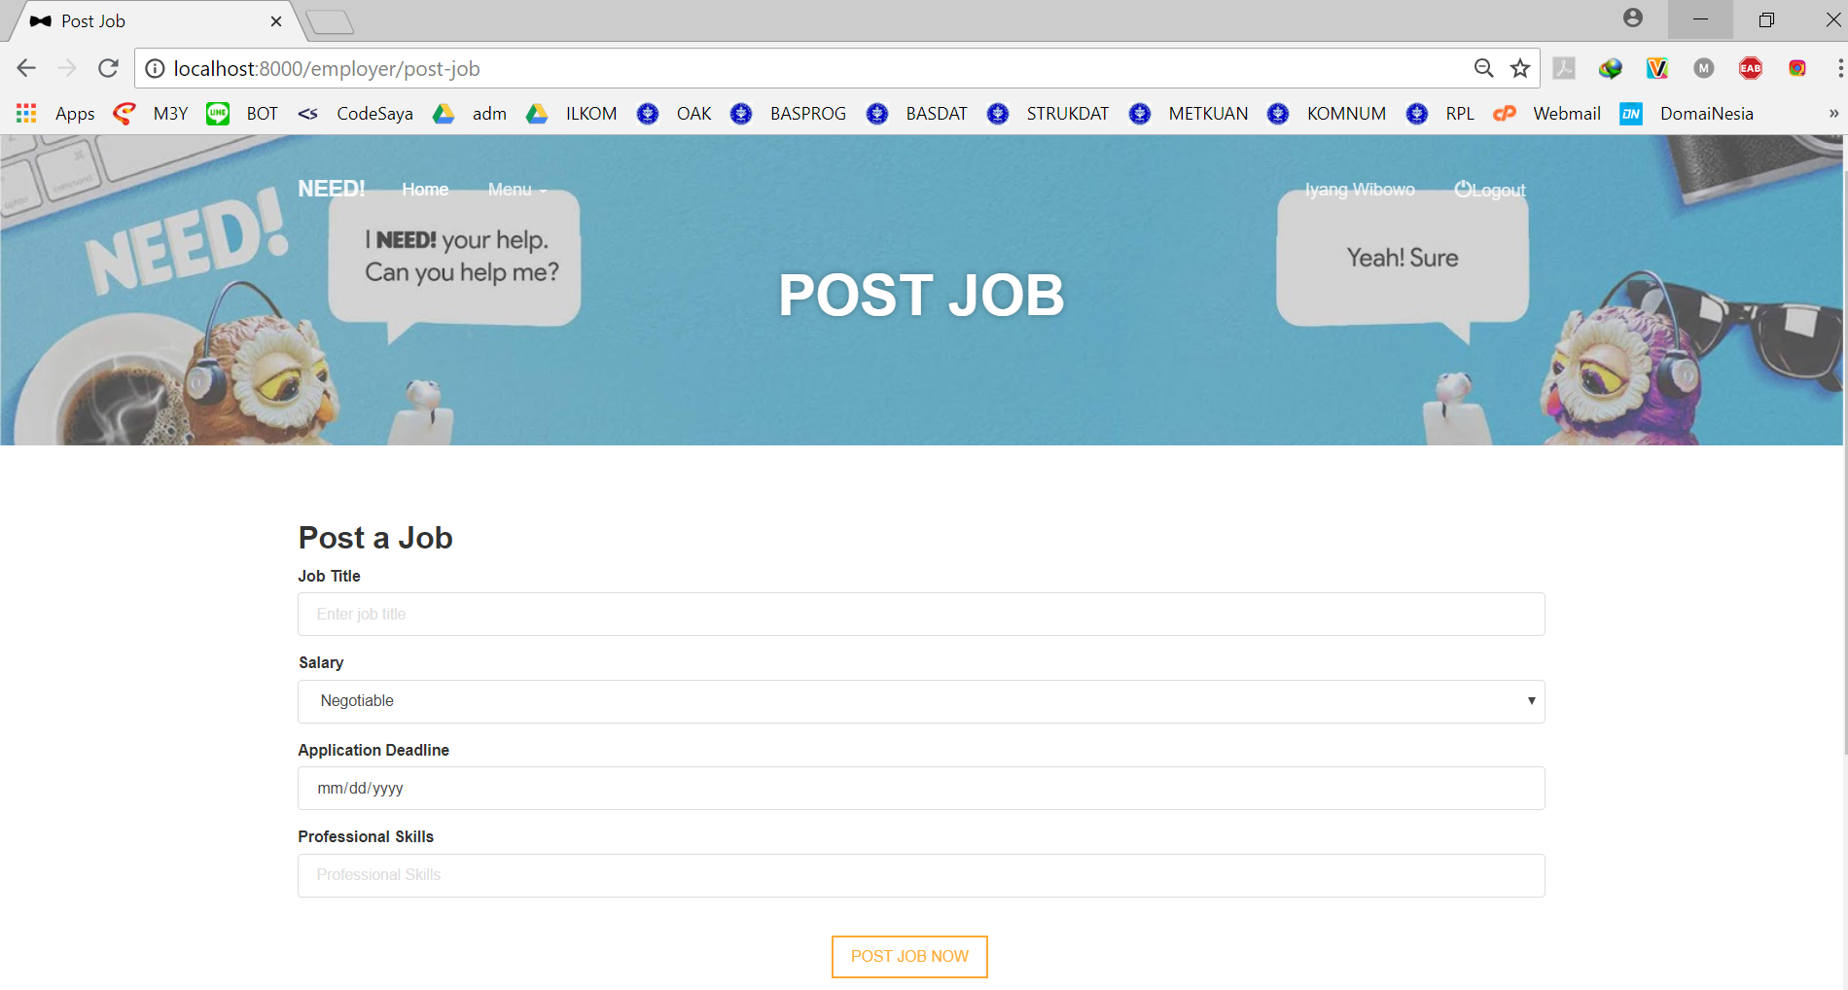
Helper Dashboard
Tampilan post Job

Slide 19
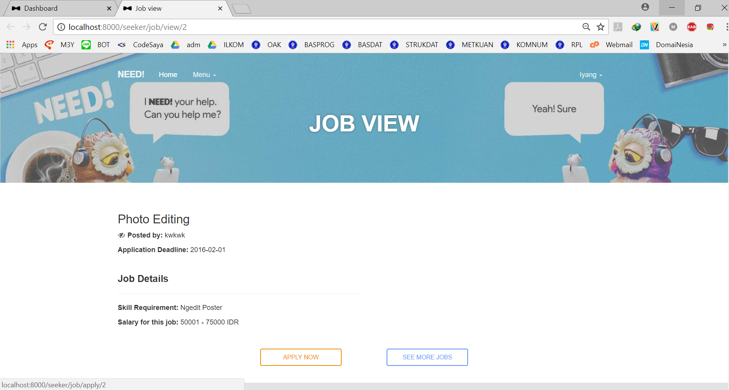
Helper Dashboard
Tampilan Job View

Slide 20
Pembagian Kerja Dalam Kelompok
No | Nama | Tugas
1. | Adeliya Yuliani | Front End
2. | Iyang Aneka Wibowo | Back End
3. | Allifah Rahmatillah | Front End
4. | Endang Nuradi | Back End

Slide 21
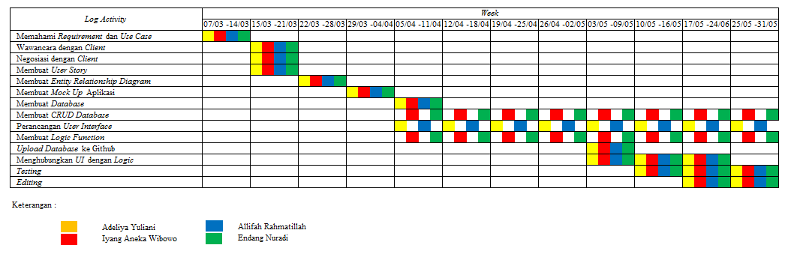
Log Activity Anggota Kelompok

Slide 22
Kesimpulan
Website ini dapat memudahkan mahasiswa dalam mencari dan menyalurkan jasa dengan mudah dan cepat sehingga diharapkan mahasiswa yang ingin mandiri secara finansial sekaligus mengasah skill yang dimiliki.

